Slide 1
Επιληψια και επιληπτικη κριση στην Πρωτοβαθμια Εκπαιδευση
Επιμορφωτικο σεμιναριο για εκπαιδευτικους

Slide 2
ΣΥΝΤΟΜΟ ΒΙΟΓΡΑΦΙΚΟ
Ακαδημαϊκά προσόντα
Απόφοιτος Νοσηλευτικής του τμήματος Νοσηλευτικής της σχολής Επιστημών Υγείας του ΑΤΕΙ Πατρών
Απόφοιτος Μεταπτυχιακού τίτλου Κοινωνικής, Προληπτικής Ιατρικής και Δημόσιας Υγείας του τμήματος Ιατρικής του Πανεπιστημίου Πατρών
Απόφοιτος Μεταπτυχιακού τίτλου Επιστημών Αποκατάστασης Υγείας του τμήματος Νοσηλευτικής της Σχολής Επιστημών Αποκατάστασης Υγείας του Πανεπιστημίου Πατρών
Υποψήφια Διδάκτωρ του τμήματος Λογοθεραπείας και Ιατρικής του Πανεπιστημίου Πατρών
Επαγγελματική Εμπειρία
Έως το 2017 : Νοσηλεύτρια στο Λαϊκό Νοσοκομείο Αθηνών
2017-2024 : Αναπληρώτρια ΕΕΠ, Σχολική Νοσηλεύτρια ΠΕ25
2024-2025 : Μόνιμη ΕΕΠ, Σχολική Νοσηλεύτρια ΠΕ25 ΕΝΕΕΓΥΛ Ωρωπού

Slide 3
Αντικείμενο Μελέτης
«Διερεύνηση των γνώσεων, των στάσεων και των συμπεριφορών των εκπαιδευτικών Πρωτοβάθμιας εκπαίδευσης για την επιληψία και τη διαχείριση επιληπτικών κρίσεων μαθητών δημοτικής εκπαίδευσης. Σχεδιασμός και εφαρμογή ενός ολοκληρωμένου προγράμματος αγωγής υγείας για την επιληψία στα ελληνικά σχολεία για την επιμόρφωση και την πρόληψη των συνεπειών»

Slide 4
Γελαστοπούλου
Ελένη
Ιατρός
Καθηγήτρια
Εργαστήριο Υγιεινής, Ιατρική Σχολή, Πανεπιστήμιο Πατρών
Μίχου Αιμιλία
Λογοθεραπεύτρια
Επίκουρη Καθηγήτρια Τμήματος Λογοθεραπείας Πανεπιστημίου Πατρών
Πλώτας Παναγιώτης
Ιατρός
Αναπληρωτής καθηγητής Γενικής Ιατρικής
Σχολής Λογοθεραπείας, Πανεπιστήμιο Πατρών
Φρούντα Μαρία
Νοσηλεύτρια ΕΔΙΠ
Τμήμα Επιστημών Εκπαίδευσης και Κοινωνικής Εργασίας Πανεπιστήμιο Πατρών
Τσιαμάκη Ειρήνη
Νευρολόγος Επιμελήτρια Παν. Νευρολογικής Πατρών
Τρίμμης Νικόλαος
Αναπληρωτής Καθηγητής, Τμήμα Λογοθεραπείας Πανεπιστημίου Πατρών

Slide 5
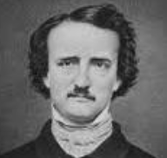
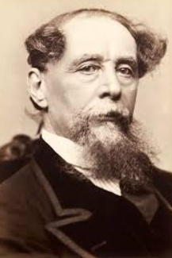
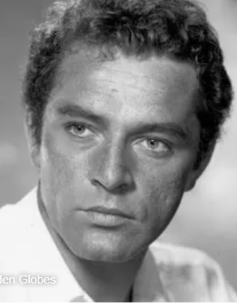
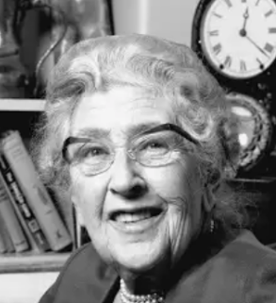
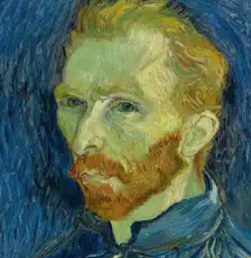
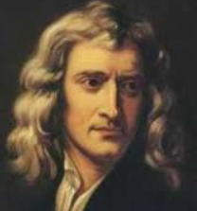
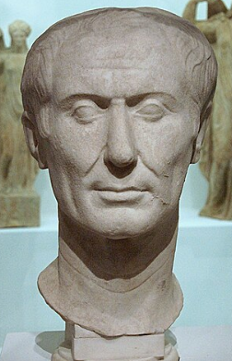
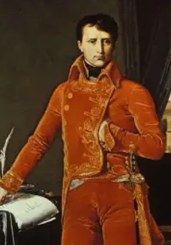
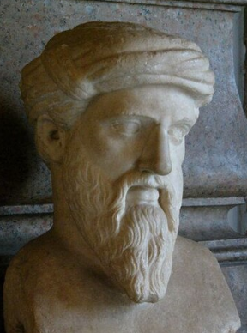
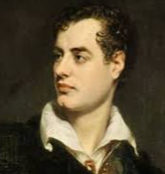
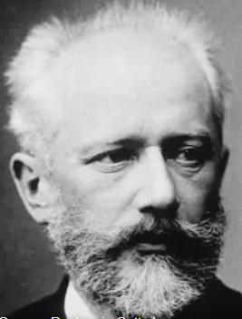
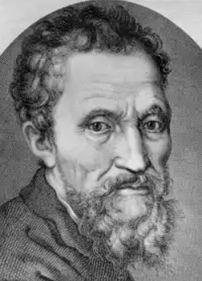
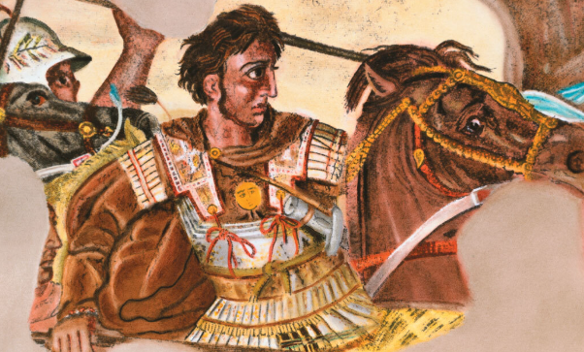
Βίνσεντ βαν Γκόνγκ Έντγκαρ Άλλαν Πόε Ισαάκ Νεύτων Λεονάρντο ντα Βίντσι Λόρδος Βύρων Μιχαήλ Άγγελος Ναπολέων Βοναπάρτης Πέτερ Τσαϊκόφσκι Πυθαγόρας Ρίτσαρντ Μπάρτον Αγκάθα Κρίστι Αλέξανδρος ο Μέγας Ιούλιος Καίσαρ Κάρολος Ντίκενς
Τι κοινό έχουν?

Slide 7
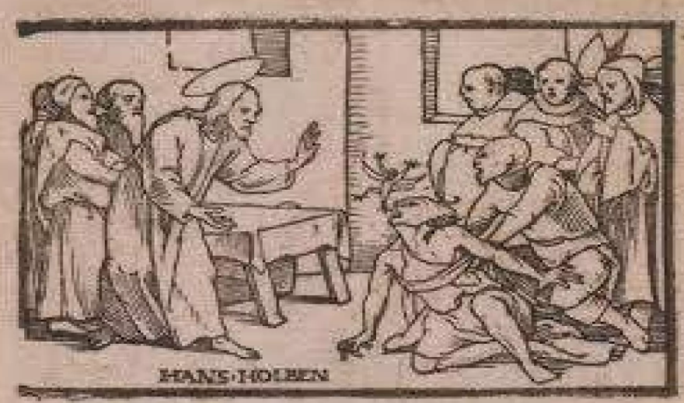
Πρώιμες αναφορές 2.000 π.Χ. Μεσοποταμία
(ασθένεια της πτώσης)
Aρχαία Ελλάδα
(Σεληνισμός, ιερά νόσος, δαιμονισμός)
Στην Ινδία
Δυσλειτουργία του εγκεφάλου και όχι υπερφυσικό γεγονός
Ιπποκράτης
Επιχείρησε τις πρώτες χειρουργικές επεμβάσεις σε επιληπτικούς ασθενείς
Σήμερα
Νευρολογική διαταραχή με μη φυσιολογική ηλεκτρική δραστηριότητα
Επιληψία : επι- και λαμβάνειν

Slide 8
ΓενικΕς ΠληροφορΙες
1 /100 άτομα πάσχουν στην Ελλάδα
Νευρολογική διαταραχή με μη φυσιολογική ηλεκτρική δραστηριότητα
Πιο συχνή πρωτοπαθής διαταραχή του εγκεφάλου
Εμφανίζεται σε όλες τις ηλικίες
Αίτια: Γενετικοί παράγοντες, εργώδης τοκετός, κρανιοεγκεφαλικές κακώσεις, λοιμώξεις, αγγειακά προβλήματα, όγκοι εγκεφάλου
Εκδηλώνεται με επιληπτικές κρίσεις

Slide 9
Επιληπτική κρίση VS Επιληψία
Επιληπτική κρίση
ένα επεισόδιο
μπορεί να συμβεί σε οποιονδήποτε σε ορισμένες συνθήκες
σπασμούς χέρια-πόδια, απώλεια συνείδησης (λιποθυμία), απώλεια ούρων, μουδιάσματα, οπτικές, ακουστικές διαταραχές
5% ανθρώπων έστω μία φορά
Mικρά παιδιά (πυρετικοί σπασμοί)
Αίτια: έλλειψη οξυγόνου, τραύμα εγκέφαλο, διαταραχή ηλεκτρολυτών Na, Ca, σακχάρου, υπερδοσολογία φαρμάκων ή ουσιών
Επιληψία
είναι νόσος
δύο μη προκλητές κρίσεις με απόσταση τουλάχιστον 24 ωρών μεταξύ τους
Αίτια: Γενετικοί παράγοντες, εργώδης τοκετός, κρανιοεγκεφαλικές κακώσεις, λοιμώξεις, αγγειακά προβλήματα, όγκοι εγκεφάλου

Slide 10
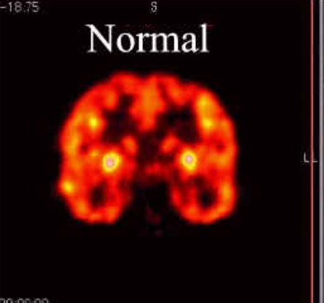
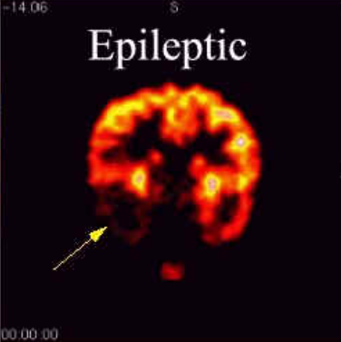
Η επιληψία είναι αποτέλεσμα χημικής ή δομικής διαταραχής στον εγκέφαλο.
Οι νευρώνες, επικοινωνούν μεταξύ τους με ηλεκτρικά σήματα.
Όταν η ηλεκτρική δραστηριότητα φτάνει σε πολύ μεγάλη ένταση, τότε το άτομο παθαίνει επιληπτική κρίση.
Οι περισσότεροι από εμάς, είμαστε ανθεκτικοί και δεν τις εκδηλώνουμε.
Άτομο με μικρή αντίσταση και κρίσεις επαναλαμβανόμενες έχει επιληψία

Slide 11
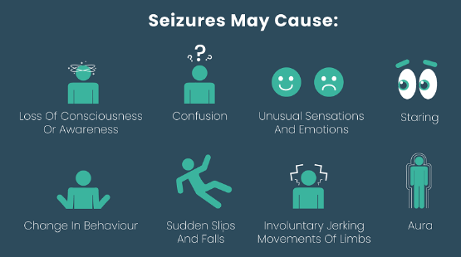
Συμπτώματα
-Σπασμούς : κλονικούς, τονικούς, μυοκλονικούς
-γρήγορο ανοιγοκλείσιμο ματιών ή βολβοστροφή
-αισθητικές διαταραχές
-οπτικές διαταραχές
-ακουστικές διαταραχές
-δυσκολία στην ομιλία
-οσφρητικές διαταραχές
-περίεργη αιφνίδια συμπεριφορά (καθηλώνει το βλέμμα, στερεοτυπικές κινήσεις)
-ατονική κρίση (drop attack) (ασθενής σωριάζεται "σαν σακί" στο έδαφος)
-άλλες σπάνιες μορφές (déjà vu)

Slide 12
Ταξινόμηση
Α) Με βάση τους τύπους της επιληπτικής κρίσης
-Μερικές-Εστιακές Κρίσεις (Focal Seizures)
-Γενικευμένες Κρίσεις (Generalized Seizures)
Γ) Με βάση την ηλικία
-Νεογνική
-Παιδιατρική
-Επιληψία ενηλίκων
-Γηριατρική
Β) Με βάση την αιτία
-Ιδιοπαθής
-Δευτεροπαθής ή συμπτωματική
-Κρυπτογενής

Slide 13
Αντιμετώπιση (1/4)
Α) Φαρμακευτική αγωγή
Ελέγχουν ικανοποιητικά την επιληψία
1^{ο} Αντιεπιληπτικό φάρμακο ελέγχει 50% των περιπτώσεων
2^{ο} Αντιεπιληπτικό φάρμακο ελέγχει άλλο 25% των περιπτώσεων
Το 10-20 % των ασθενών δεν καλύπτεται και καταφεύγει σε άλλες μεθόδους
Εάν διαγνωσθεί επιληψία, εξετάζεται ποιο ακριβώς είδος επιληψίας υφίσταται και ξεκινά η αντιμετώπιση.

Slide 14
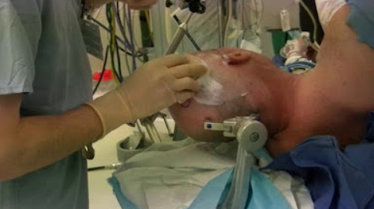
Αντιμετώπιση (2/4)
Β) Χειρουργική θεραπεία
Σε φαρμακοανθεκτική επιληψία
Επεμβάσεις Εκτομής ή Αποσύνδεσης

Slide 15
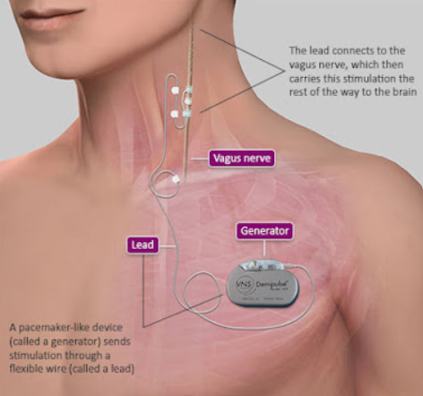
Αντιμετώπιση (3/4)
Γ) Διέγερση πνευμονογαστρικού νεύρου
Εμφύτευση μιας συσκευής που παρέχει ηλεκτρικούς παλμούς στο πνευμονογαστρικό νεύρο
Χρειάζεται δύο δερματικές τομές :
Στον κρικοειδή χόνδρο (το ηλεκτρόδιο περιέλιγεται γύρω από το προπαρασκευμένο πνευμονογαστρικό νεύρο)
Στην υποκλείδιο περιοχή (για την εμφύτευση της συσκευής διεγέρτη)

Slide 16
Αντιμετώπιση (4/4)
Δ) Ειδικές δίαιτες
Κυρίως κετογόνος διατροφή
Αποτελείται κυρίως από λίπη με ελάχιστους υδατάνθρακες

Slide 17
Επιληψία στη παιδική ηλικία
1% των παιδιών
Το 30-40% βελτίωση κρίσεων με κατάλληλη θεραπεία
Η πρόγνωση ποικίλλει, (αυτισμός ή νοητική αναπηρία) λιγότερο ευνοϊκή πρόγνωση
Το 70% θα ελεγχθεί με φάρμακα
καλά ελεγχόμενη επιληψία = καλή σχολική απόδοση
σοβαρές μορφές επιληψίας = ειδική εκπαιδευτική υποστήριξη
Το 30-40% μαθησιακές δυσκολίες
φάρμακα επηρεάζουν γνωστικές λειτουργίες, μαθησιακή ικανότητα, δυσκολίες στην προσοχή και στη μνήμη, μειωμένες εκτελεστικές λειτουργίες (προγραμματισμό, εστίαση και επίλυση προβλημάτων)

Slide 18
Προβλήματα συμπεριφοράς σε παιδιά με επιληψία
Κύρια προβλήματα συμπεριφοράς
Επιθετικότητα
Παρορμητικότητα
Άγχος
Κατάθλιψη
Δυσκολίες συγκέντρωσης
Έλλειψη αυτοεκτίμησης

Slide 19
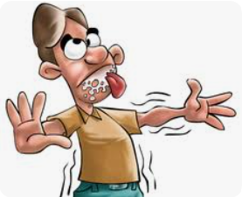
Κοινωνική εξέλιξη παιδιών με επιληψία
Παράγοντες που επηρεάζουν :
-Αλληλεπίδραση με τους συνομηλίκους
-Κοινωνική αποδοχή του περίγυρου
-Σχέσεις με την οικογένεια
-Επίδραση των κρίσεων στην κοινωνική ζωή
Τα παιδιά με επιληψία μπορεί να βιώσουν κοινωνική απομόνωση
-εμφάνιση επιληπτικών κρίσεων σε δημόσιους χώρους
-αίσθηση διαφορετικότητας
-περιθωριοποίηση από τους άλλους
-προκαταλήψεις και στίγμα (Η επιληψία συχνά παρερμηνεύεται ως ψυχική διαταραχή ή ως κάτι επικίνδυνο, γεγονός που οδηγεί σε αρνητικά στερεότυπα και φοβίες )
Η υποστήριξη από γονείς και εκπαιδευτικούς μπορεί να βοηθήσει στην ενίσχυση των κοινωνικών δεξιοτήτων και της αυτοεκτίμησης

Slide 20
Καθημερινότητα- Ποιότητα ζωής παιδιών με επιληψία
Σωματική υγεία
-Παρενέργειες των φαρμάκων (ζάλη, κόπωση)
-Τραυματισμοί κατά τη διάρκεια των σπασμών
Ψυχική υγεία
-Ανησυχίες για την επόμενη κρίση
-Φόβος για κοινωνική απομόνωση και στίγμα
-Αυξημένα επίπεδα άγχους
-Κατάθλιψη
Φυσική δραστηριότητα Σημαντική επίδραση προσφέροντας θετικά οφέλη
Αθλήματα που επιτρέπονται
Περπάτημα και Τρέξιμο Κολύμπι: με επίβλεψη και συνοδεία Γιόγκα και Αερόμπικ Ποδηλασία
Αθλήματα που απαιτούν ειδική προσοχή ή πρέπει να αποφεύγονται
Ποδόσφαιρο, μπάσκετ ράγκμπι
Αναρρίχηση
Σκι
Κολύμπι σε ανοιχτές θάλασσες ή λίμνες (χωρίς επίβλεψη ή σωστές προφυλάξεις)
Ύπνος
Έλλειψη ή διακοπή του ύπνου επιδεινώνουν την επιληπτική δραστηριότητα
Τηλεόραση και Βιντεοπαιχνίδια
Επηρεάζουν αρνητικά
Να περιορίζεται η διάρκεια έκθεσης

Slide 21
Πρώτες Βοήθειες για την επιληπτική κρίση

Slide 22
Α) Απλη διαχειριση επιληπτικησ κρισησ σε σχολικη μοναδα

Slide 23
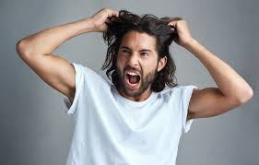
1) Διατήρηση Ψυχραιμίας:
Μένουμε ψύχραιμοι και φωνάζουμε κάποιον επιπλέον μαθητή ή εκπαιδευτικό σε περίπτωση που χρειαστούμε τη βοήθεια του

Slide 24
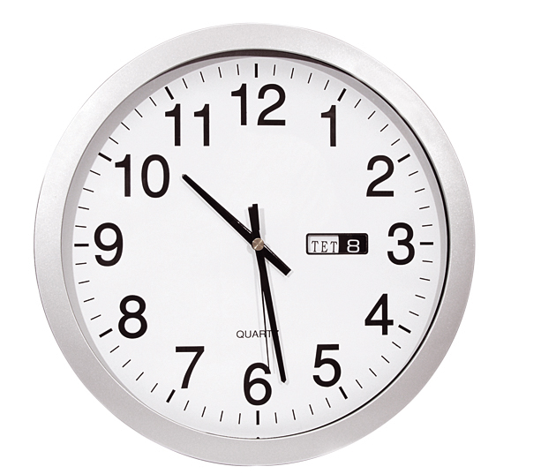
2) Χρονομέτρηση της Κρίσης
Με ένα ρολόι χρονομετρούμε τη διάρκεια της κρίσης και την καταγράφουμε

Slide 25
3) Προστασία από Τραυματισμούς – Εξασφάλιση άνεσης
Δεν μετακινούμε το άτομα και αφήνουμε να εξελιχθεί η κρίση
Αφαιρούμε οποιοδήποτε αντικείμενο υπάρχει γύρω από τον επιληπτικό μαθητή, που μπορεί να του προκαλέσει τραυματισμό.
Βγάζουμε τα γυαλιά του εάν φοράει.
Τοποθετούμε ένα μαλακό ρούχο ή μαξιλάρι κάτω από το κεφάλι του για να μειώσει τον κίνδυνο τραυματισμού.
Χαλαρώνουμε τα ρούχα του

Slide 26
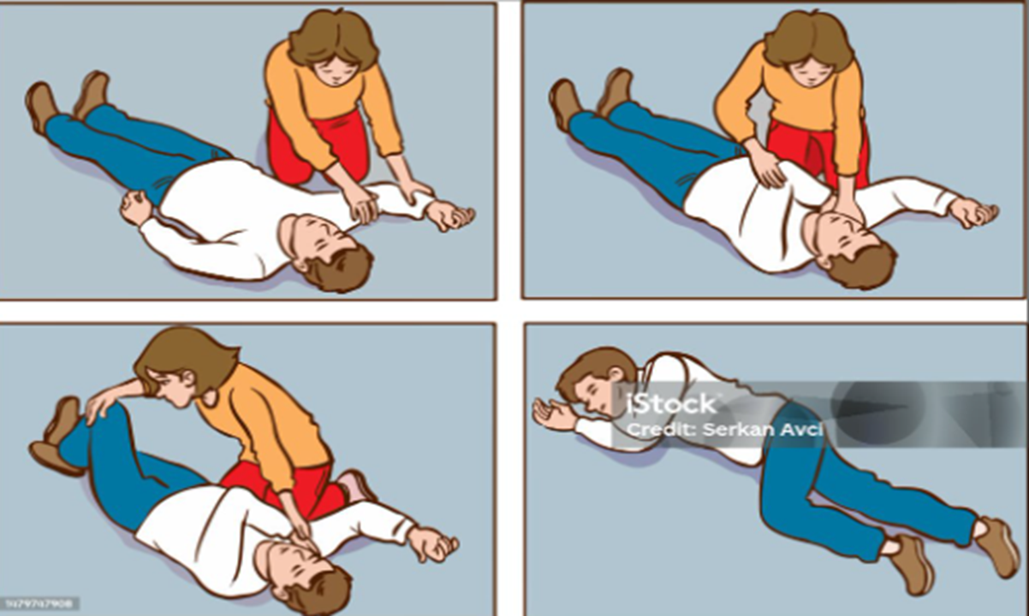
4) Θέση του Ασθενούς:
Αφού ολοκληρωθεί η κρίση, το άτομο τοποθετείται σε πλάγια θέση ανάνηψης για να διατηρούνται ανοικτοί οι αεραγωγοί και να αποφεύγεται η τυχόν εισρόφηση εμεσμάτων

Slide 27
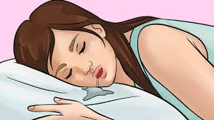
5) Καθαρισμός Σάλιου:
Αν υπάρχει σάλιο γύρω από το στόμα του ασθενούς, καθαρίζεται με προσοχή, έτσι ώστε να αποφεύγεται η πιθανότητα ασφυξίας

Slide 28
6)Παρακολούθηση και Υποστήριξη:
Μετά την κρίση, πραγματοποιείται παραμονή κοντά στο άτομο για 15-20 λεπτά, έλεγχος της αναπνοής και του χρώματος του και προσπάθεια καθησυχασμού του.
Γίνεται έλεγχος για τυχόν τραυματισμούς
Παρακολούθηση της κατάστασής του, μέχρι να ανακτήσει πλήρως τις αισθήσεις του.

Slide 29
7) Ενημέρωση
Ενημερώνουμε τους γονείς του παιδιού, καταγράφουμε το περιστατικό

Slide 30
Β) Σύνθετη διαχείριση κρίσεων της επιληψίας σε σχολική μονάδα
Αν το επεισόδιο είναι >3 λεπτά και υπάρχει διαθέσιμο φάρμακο το χρησιμοποιούμε
Η δόση και η μεθοδολογία διαμορφώνεται από τις συνιστώμενες ιατρικές οδηγίες
Διαζεπάμη ως υπόθετο
Μιδαζολάμη στο μάγουλο
Αν το επεισόδιο είναι >5 λεπτά, καλούμε 166 🚑
ΠΡΟΣΟΧΗ!
-Οι εκπαιδευτικοί δεν υποχρεούνται να έχουν τις απαραίτητες ιατρικές ή φαρμακευτικές γνώσεις, ώστε να συνεισφέρουν με εξειδικευμένες πράξεις (χορήγηση φαρμάκου από το στόμα, ή σε ενέσιμη μορφή) σε ειδικού τύπου ασθένειες των μαθητών (εφηβικός ζαχαρώδης διαβήτης, επιληπτικές κρίσεις κ.ά) αλλά και σε εποχιακές ιώσεις.
Η χορήγηση αντιεπιληπτικών φαρμάκων μπορεί να πραγματοποιηθεί από Σχολικούς Νοσηλευτές

Slide 31
Λανθασμενεσ- επικινδυνεσ ενεργειεσ
🚫 Μη μετακινείτε το άτομο κατά τη κρίση, μόνο εάν υπάρχει άμεσος κίνδυνος (δρόμος, σκάλα κτλ)
🚫 Μη συγκρατείτε το άτομο βίαια, μπλοκάροντας τους σπασμούς
🚫 Μην τοποθετείτε αντικείμενα ή τα δάκτυλα στο στόμα του
🚫 Μη δίνετε νερό ή φαγητό κατά τη διάρκεια της κρίσης

Slide 32
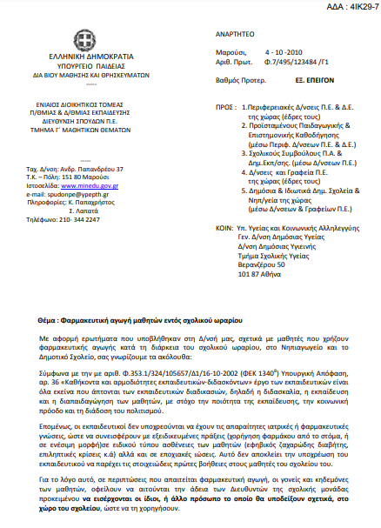
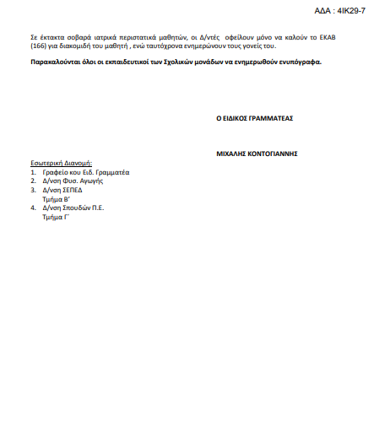
Νομοθεσία χορήγησης αντιεπιληπτικών φαρμάκων

Slide 33
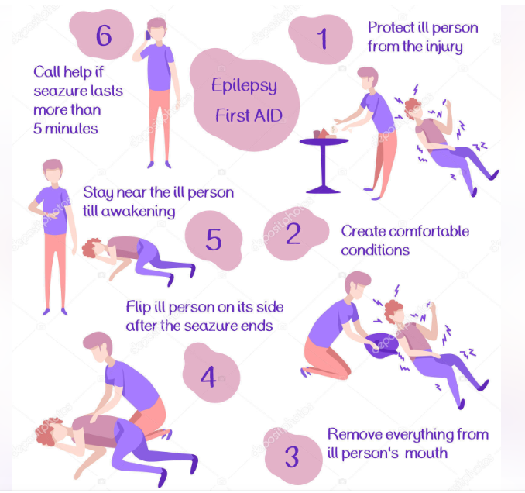

Slide 34
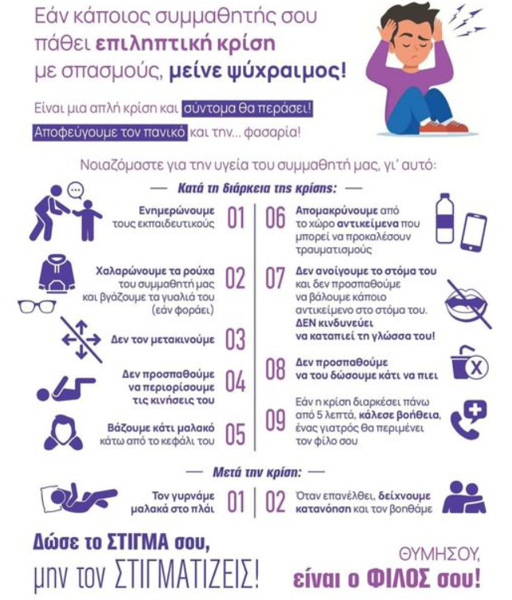

Slide 35
Συμπεράσματα
Η επιληψία :
Είναι χρόνιο νόσημα
Δεν είναι ψυχική νόσος
Καταπολεμάται με φάρμακα, χειρουργική επέμβαση και διατροφή
Δεν αποτελεί εμπόδιο στο γάμο, την τεκνοποίηση και την καθημερινή εργασία
Άθληση βοηθάει, με προσοχή σε ποδόσφαιρο, πυγμαχία, σκι, κολύμβηση
Μερικές φορές μειώνει την ικανότητα μάθησης
Μερικές φορές δημιουργεί ψυχικές και συμπεριφορικές διαταραχές
Η φαρμακευτική αγωγή μερικές φορές επηρεάζει τη μάθηση όχι τη συμπεριφορά
Προκαλεί στίγμα
Όταν δεν υπάρχουν σύνδρομα ή συννοσηρότητες, τα παιδιά με επιληψία θα πρέπει να αντιμετωπίζονται συμπεριφορικά και μαθησιακά όπως όλα τα υπόλοιπα.

Slide 36
Σας ευχαριστώ για τη προσοχή σας!

Slide 37
Ερωτηματολόγιο
https://docs.google.com/forms/d/e/1FAIpQLSdYBJ-SvMx-F0qquUE4W8voHHjuteU-dAtgjjXgz7xbsXyhqg/viewform?usp=sf_link

